Slide 1
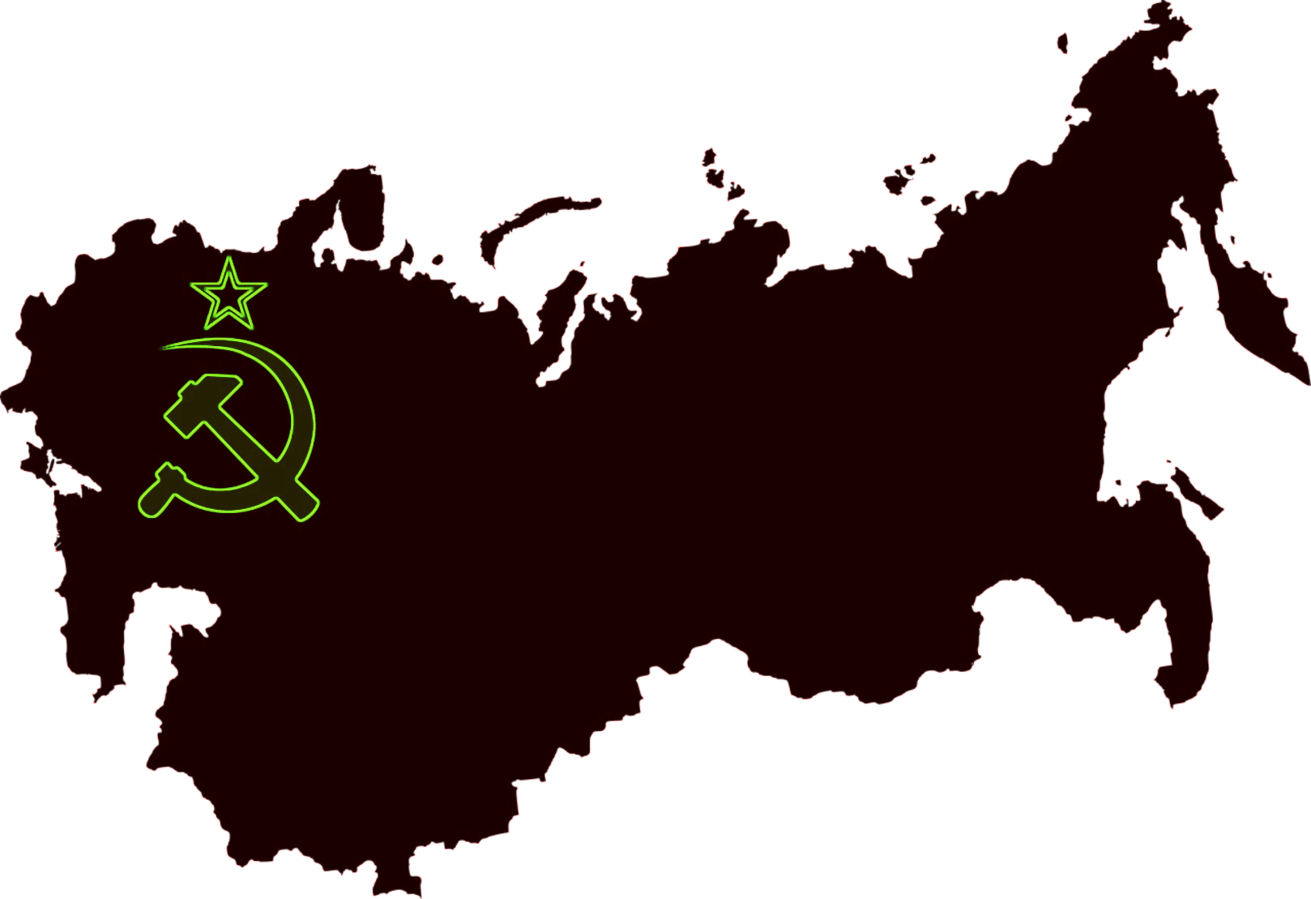
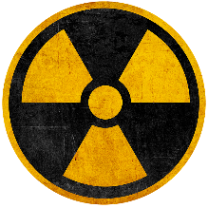

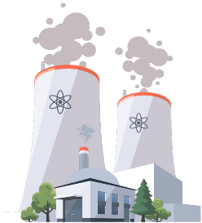

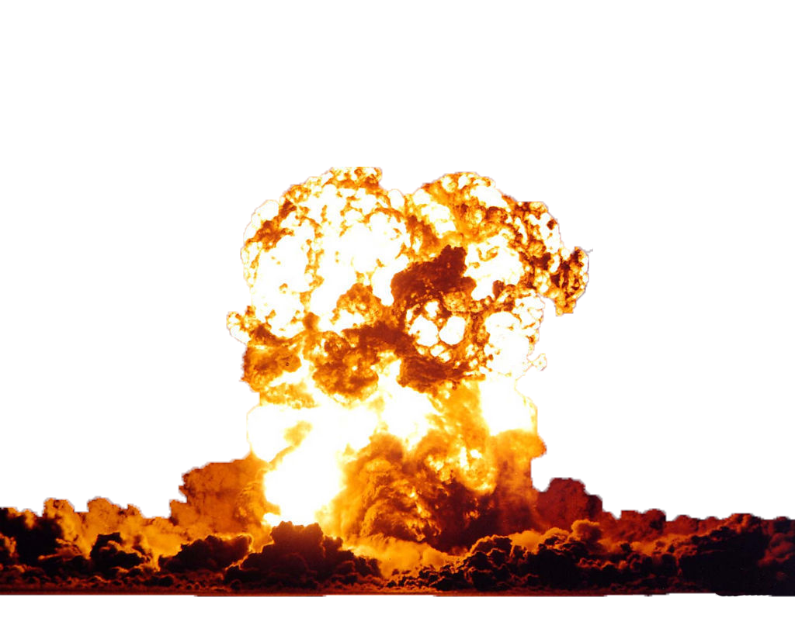
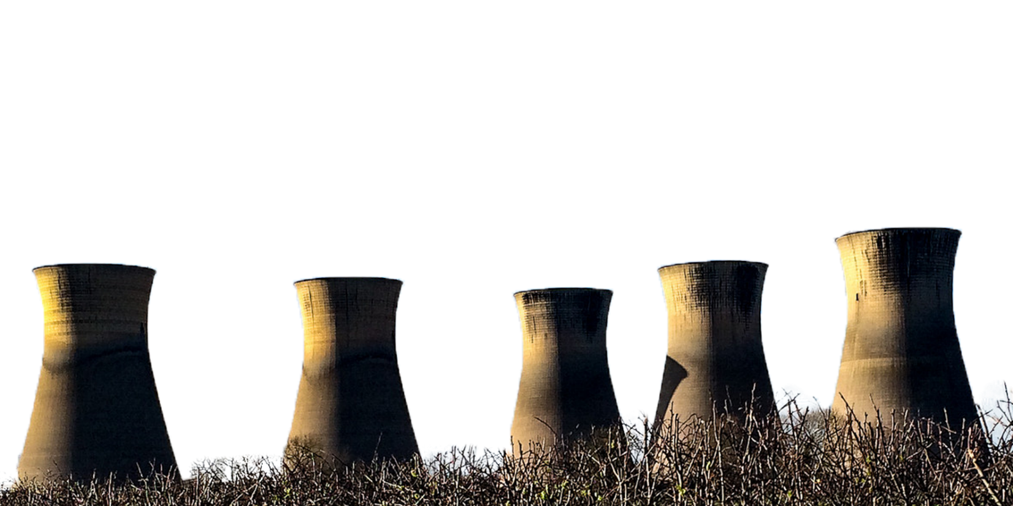
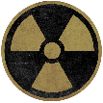
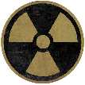
Bencana Nuklir Chernobyl
MALAPETAKA UNI SOVIET
Pada tanggal 26 April 1986, pembangkit listrik tenaga nuklir (PLTN) di kota Pripyat, Uni Soviet meledak saat uji keamanan.
> 200.000
Terpapar Radiasi
180.000 km²
Wilayah udara Uni Soviet terkontaminasi oleh zat radioaktif.
31
Tewas
24%
-1.1%
Daya listrik yang dihasilkan oleh seluruh PLTN di Uni Soviet kala itu berasal dari PLTN Pripyat.
Pertumbuhan ekonomi Uni Soviet di tahun yang sama.

